Slide 1
ASOCIACION NICARAGUENSE DE TECNICOS Y DISTRIBUIDORES DE REFREGERACION Y AIREACONDICIONADO

Slide 2
Somos una organización sin fines de lucro que aglutinamos a técnicos y Distribuidores de refrigeración y el propósito es unificar al gremio, el desarrollo técnico y el cuido del medio ambiente; así de simple es nuestra visión .
Historia:
La Asociación inicia en el mes de Octubre de 2003 en un Taller de Buenas Prácticas en Refrigeración, organizado por MARENA, PNUMA y CECNA , en el cual se planteo la idea de crear una organización gremial en el país, como una necesidad de fortalecer al sector y contribuir con su desarrollo técnico.

Slide 3
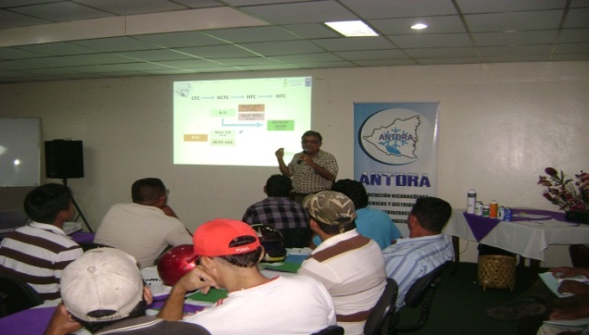
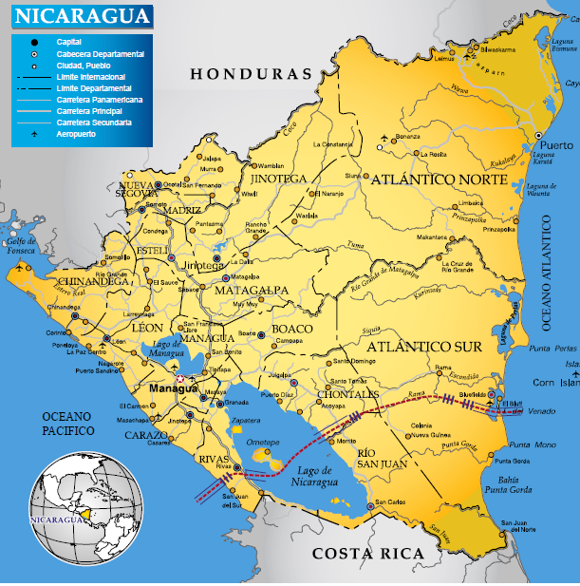
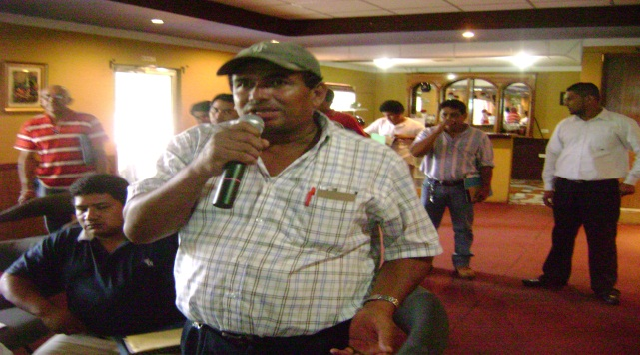
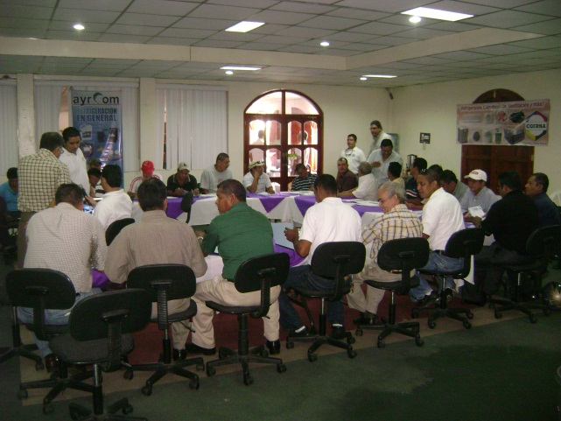
6 Capítulos en el territorio Nacional ( 233 Asociados del sector formal) .
Managua, Granada (Masaya, Carazo, Rivas, Granada), Matagalpa (Jinotega, Matagalpa), Estelí (Estelí, Madriz), León, Chinandega.

Slide 4
Fortalezas de LA Asociación.
Voluntad de un grupo de 12 técnicos de crear la asociación.
Aporte de trabajo y dinero para crear la asociación.
Nuestro primer presidente fue un maestro de la carrera de refrigeración para evitar controversias con intereses económicos.
Contactos con diputados de la Asamblea Nacional que ayudaron en la creación de la asociación.
Marco Legal (Estatutos y Reglamento que rige el actuar de la Asociación y de sus miembros .
DIFICULTADES PARA ASOCIARSE
La resistencia al cambio.
Poca disponibilidad de recursos para las convocatorias,
La confusión de la asociación vs. lucros económicos hacías los técnicos.
Hay poco aporte económico de los asociados para el sostenimiento de ANTDRA.

Slide 5
SITUACION ACTUAL DE ANTDRA.
Existencia de la voluntad de que ANTDRA siga creciendo y cumpliendo con su visión
Muy buenas relaciones de ANTDRA con la Oficina Técnica del Ozono del Ministerio del Ambiente y los Recursos Naturales (MARENA), con los Centros de Formación y Distribuidores.
Con apoyo de proyecto del Plan de Eliminación Terminal de CFC, bajo la coordinación del MARENA se logró capacitar en buenas prácticas a trescientos técnicos en el país.
MARENA entrego herramientas a técnicos capacitados
Es parte activa en el proceso de acreditación de Técnico .
Lograr la implementación de un proyecto de elaboración de recuperadoras. (Se les enseñara a los técnicos a construir sus propias recuperadoras haciendo uso de parte que ellos tienen en sus talleres y la demanda de los mismos).
Continuar capacitando.
Representación del país, de algunos directivos y distribuidores en el exterior del país con recursos propios de cada uno, no de la Asociación.

Slide 6
QUE SE BUZCA A FUTURO EN ANTDRA.
Creación de una sección de ASHRAE. (Actualmente en proceso) para actualizaciones y mejor adopción de técnicas. En análisis.
Brindar el servicio de elaboración de carnet de la certificación para recibir algún aporte de parte de los técnico al momento de solicitar su certificación o renovación de certificación para contribuir con la sostenibilidad .
Crear peritos y registrarlos ante la Corte Suprema de Justicia cuya función sea facilitar el conocimiento para la administración de justicia.
Facilitar a los asociados su integración al seguro social para mitigar los incidentes que presenta la vida, ya que la mayoría de nuestros asociados no cotizan.
Capacitación continúa en tecnologías y medio ambiente relacionado a la refrigeración.
Seguir apoyando a las instituciones que velan por el medio ambiente sean estas estatales o no (MARENA, PNUMA, ONUDI etc.).
Seguir capacitando en buenas prácticas a los técnicos.
Hacer el segundo congreso de Refrigeración Nacional.

Slide 7
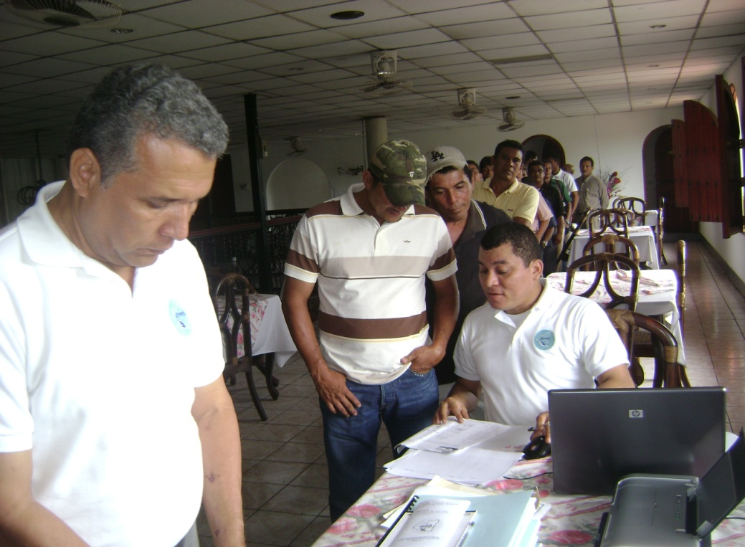
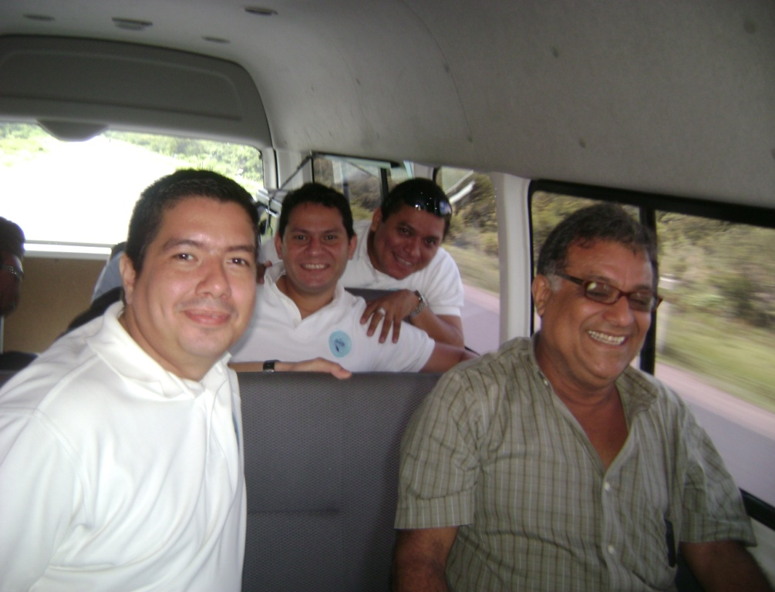
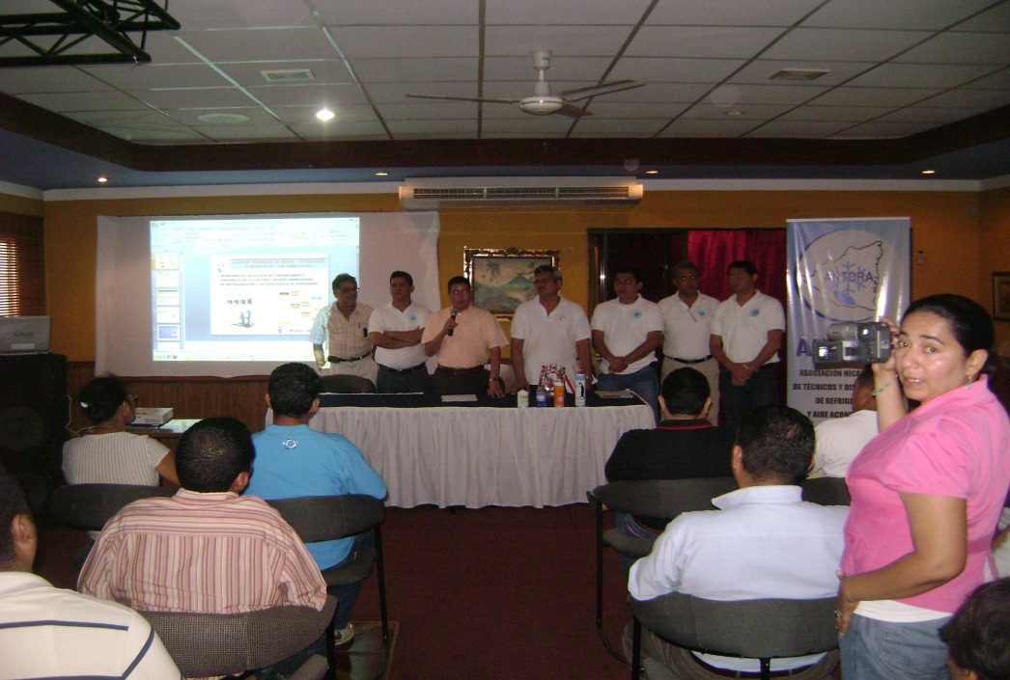
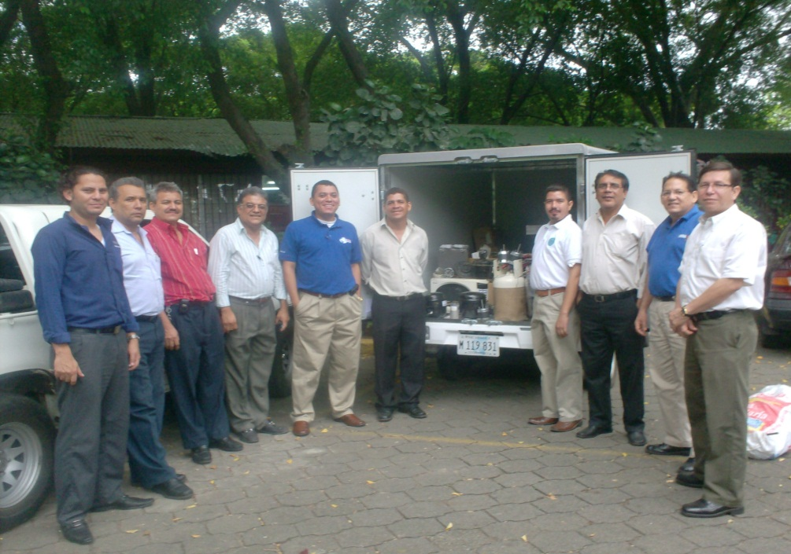

Slide 8
Participación de ANTDRA y de los Centros de Atención a la Conversión (20 ATC) en los planes nacionales de eliminación gradual de SAO.
Se apoya los procesos de conversión de equipos y recuperación de SAOs .
Se brinda asistencia cuando se requiere.
Los técnicos capacitados son fuentes de comunicación entre el MARENA y las empresas.
Somos parte del Comité técnico para la certificación que se esta llevando actualmente en el país.
Se promovió en el primer congreso realizado en Diciembre del 2012 el uso de tecnologías y refrigerantes alternativos al HCFC R22 y R141b (químicos y naturales).

Slide 9
Se ejecutara el proyecto de construcción de recuperadora mediante la realización de una capacitación para ampliar la cantidad de talleres ATC. (Estamos analizando lo económico)
Una vez creados mas ATC en el país iniciar un proceso de recuperación del HCFC R22 en desusó (refrigerante proveniente de equipos AC que se ha quemado el compresor, equipos que serán reemplazados entre otros) por lo cual el técnico recibirá dinero por cada libra de R22 recuperada.
Para la eliminación de los HCFCs se evalúa una propuesta de la empresa Polar Technology para enviarle el refrigerante recuperado para su regeneración en la planta ubicada en Puerto Rico. (Pendiente visita a la planta en físico y ver la parte legal y factibilidad de la misma).

Slide 10
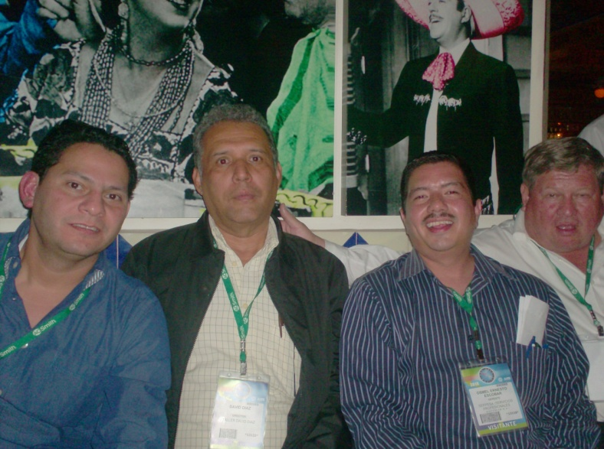
RIESGO A FUTURO.
La falta de aportes económicos de los Asociados al sostenimiento de ANTDRA
Conflicto de intereses entre diferentes partes.
Voluntad de seguir trabajando por el desarrollo del gremio.
PERO:
LA AMBICIÓN ES EL ÚLTIMO REFUGIO DEL FRACASO (OSCAR WILDE)

Slide 11
La única limitante para hacer las cosas es la voluntad.
MUCHAS GRACIAS.
Msc. Osmel Escobar Vallejos.
Presidente ANTDRA.
gerencia@serpesa.com.ni

